Slide 1

2021
PROGRAM REPORT
校园快递代取小程序
团队成员：牛广宇 崔琪 滕常元烺 李嘉璇
2021.1.13 答辩人：牛广宇

Slide 2

选题背景
1
项目设计
2
目
录
竞品分析
3
CONTENTS
制作方案
4
成果展示
5
6
学习体会

Slide 3

选题背景
1

Slide 4
痛点分析
场景描述：
快递已到附近驿站，但是驿站离办公室/教室距离较远，不方便去拿。

Slide 5
痛点分析
场景描述：
为人内向，不善交际，但是又希望找个刚好在驿站并且顺路的人帮忙带一下。

Slide 6
痛点分析
痛点描述
校园快递“最后一公里”难以送达
功能描述
校园快递代取抢单系统
类似淘宝商品一样的订单
让快递搭上顺风车
订单的价格，取决于订单的价值和重量

Slide 7
市场背景
市场分析
1. 日吞吐量：5000件/天. 5%-10%代取
2. 代取价格：3-20元
3. 代取方式：微信群

Slide 8
项目设计
2

Slide 9


项目设计
目标客户：
校园中所有需要拿快递的老师和学生

Slide 10

项目设计
产品核心功能：
1. 快递订单发布
2. 接取订单
3. 订单状态的更新

Slide 11
项目分工
牛广宇+崔琪
页面设计
崔琪
牛广宇
前端代码编写
(CSS + XML)
前端代码编写
(JavaScript)
滕常元烺
李嘉璇
数据库存储及测试
PHP连接数据库

Slide 12
项目流程
界面美工设计
DEMO调试
小程序框架开发
利用美工软件先实现软件界面的设计优化
完成DEMO后进行Debug调试
搭建软件大体框架及功能界面
技术知识学习
主要核心功能实现
数据库实现
成员学习前后端基础知识
快递订单发布和管理
骑手接单
测试数据库性能

Slide 13
竞品分析
3

Slide 14


竞品分析
竞品 | 快递代取微信群 | 零点校园快递代取
核心功能 | 微信交流，互助代取快递 | 软件发单，专职骑士代取
价格 | 中小件4元、中件5元、中大件6元，大件7至10元 | 行李箱8元、大件4元、中件3元、小件2元
日活量 | 200人微信群 25人/日 | 300人/日
优点 | 方便，快速，简单易上手 | 专业系统和软件，提高下单率
缺点 | 信息安全难以得到保障，信息交流容易混乱 | 功能有些赘余，不是专注于代取快递。

Slide 15
制作方案
4

Slide 16

制作方案
微信开发者工具
JavaScript
使用 JavaScript 语言来实现逻辑层结构。包括用户操作的处理，系统 API 的调用等。
JSON
PHP+数据库
使用 JSON 技术来表现应用的配置信息。包含应用的基本信息，页面配置和路由，应用全体的信息等
微信小程序
利用PHP语言连接数据库，存储用户订单信息
CSS+XML
DEMO调试
使用经过定制 CSS+XML 技术来实现视图层的描述。
调试功能实现

Slide 17
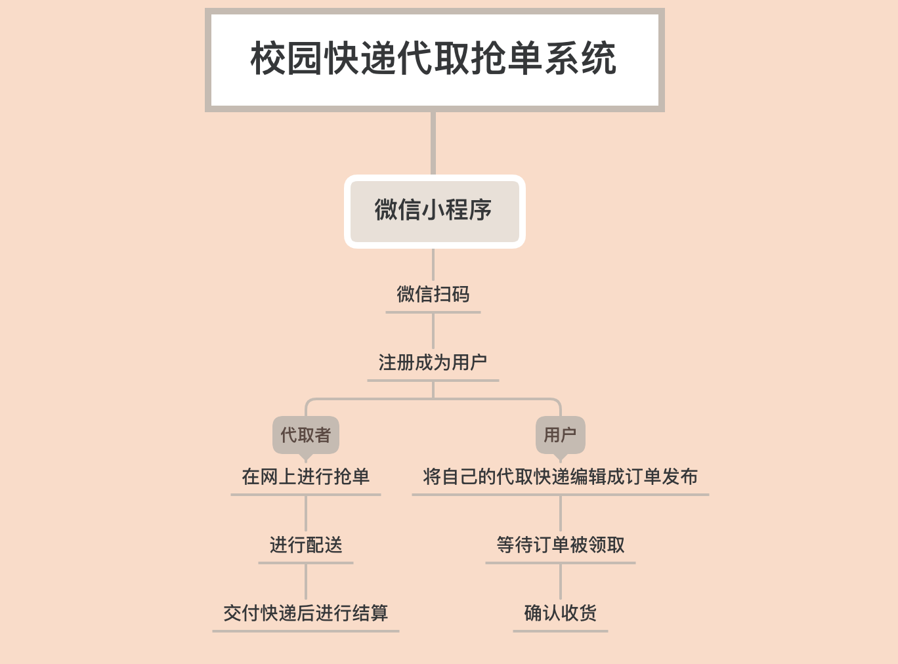
流程图

Slide 18
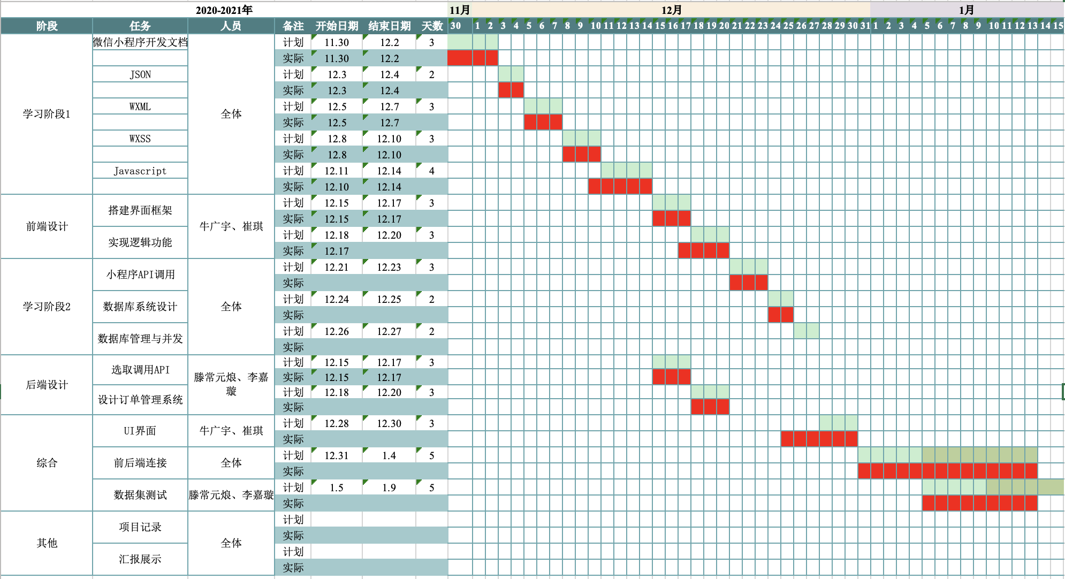
甘特图

Slide 19
关键数据来源及获取方式
用户信息
订单发布
开放注册界面，由用户自己注册，提交信息。
由用户自行填写订单信息并发布
接单系统
订单管理
在订单广场进行接单，配送，送达后调用收款码付款。
利用数据库+PHPStudy，实现订单的管理。

Slide 20
成果展示
5

Slide 21
点我进行演示

Slide 22
学习体会
6

Slide 23
2021
THANKS FOR LISTENING
非常感谢您的聆听

